Slide 1
“ENTREGA DEL LIBRO MISIONERO”
Más cerca de la iglesia
ESCUELA SABÁTICA
IGLESIA ADVENTISTA DEL 7 DÍA

Slide 2
IGLESIA ADVENTISTA DEL 7° DÍA

Slide 3
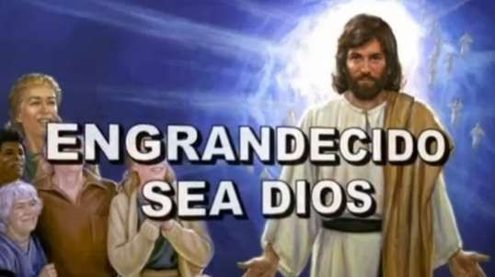
SERVICIO DE CANTO
#14 “ENGRANDECIDO SEA DIOS”, #28 “TU PUEBLO JUBILOSO”

Slide 4
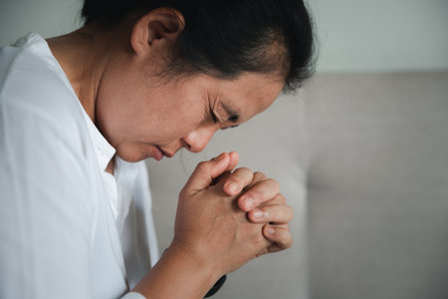
ORACIÓN DE RODILLAS

Slide 5
LECTURA BÍBLICA
Hechos 13:47 “Así nos lo ha mandado el Señor: “Te he puesto por luz para las naciones, a fin de que
lleves mi salvación hasta los confines de la tierra”

Slide 6
PROPÓSITO
Motivar a toda la iglesia a entregar en forma digital el libro misionero el
“El Conflicto de los Siglos”.
Distribuyendo los e-book. (libro digital)

Slide 7
INTRODUCCIÓN
El próximo sábado 16 es un día muy especial, porque en nuestra Unión Mexicana Interoceánica se entregarán más de 312,000 e-book
“El Conflicto de los Siglos”, en formato digital los cuales se entregarán siguiendo la recomendación del Espíritu de Profecía que dice:
“El gran objeto de nuestras
publicaciones es ensalzar a Dios, llamar la atención de los hombres a las verdades vivas de su Palabra.
Dios nos invita a enarbolar, no nuestro propio estandarte, no el estandarte de este mundo, sino el de la verdad” (Joyas de los Testimonios,
tomo 3, págs. 151, 152. Año 1902).

Slide 8
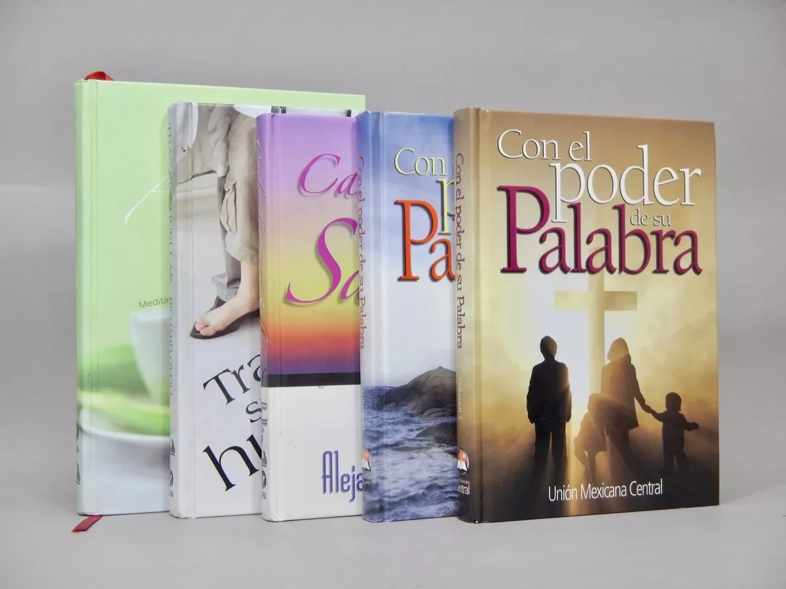
“Hay muchos lugares en los cuales no puede oírse la voz del predicador, lugares que pueden ser
alcanzados únicamente por nuestras publicaciones, los libros, periódicos y folletos que contienen las
verdades bíblicas que el pueblo necesita.
Nuestras publicaciones han de ser distribuidas por todas
partes.” (Manuscrito 127. Año 1909).

Slide 9
HIMNO DE ALABANZA
#25 “SIENTO LA PRESENCIA DEL SEÑOR”

Slide 10
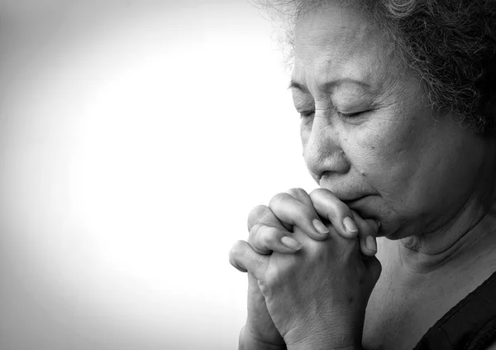
“La oración humilde y ferviente hará ́más en favor de la circulación de nuestros libros, que todos los
costosos embellecimientos del mundo… Por lo tanto, orad y trabajad, y trabajad y orad, y el Señor obrará con vosotros (Joyas de los Testimonios, tomo 2, pág. 539. Oremos para que, al salir, logremos
entregar los libros que adquirimos, también para que el Espíritu Santo pueda impresionar a las
personas al recibirlo.

Slide 11
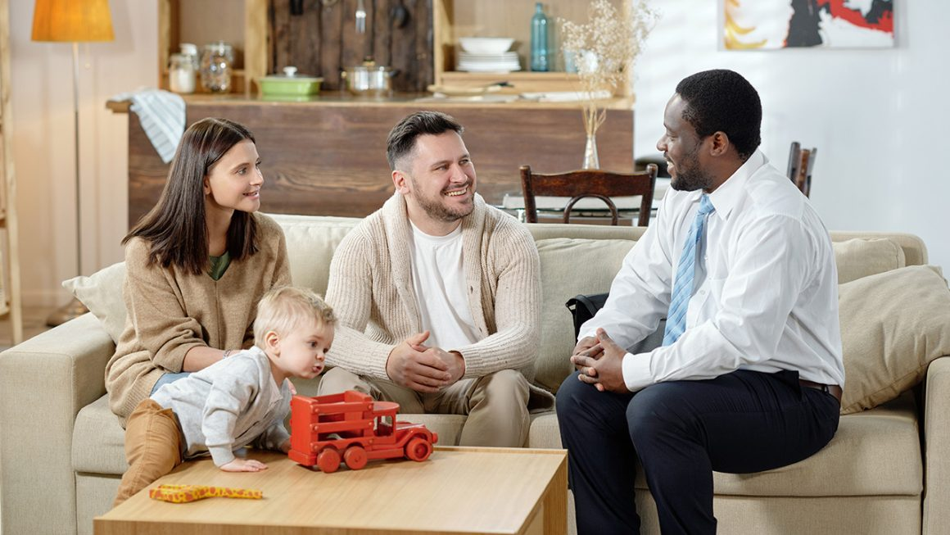
NUEVO HORIZONTE
DISCIPULADO
RELACIÓN DEL DISCÍPULO CON EL NUEVO CONVERSO

Slide 12
“Satanás está en vuestro camino. Es un adversario artero, y el espíritu maligno con que tropezáis en
vuestro trabajo es inspirado por él. Aquellos a quienes él dirige se hacen eco de sus palabras. Si se pudiera descorrer el velo que cubre sus ojos, los que trabajan de esta suerte verían a Satanás ejerciendo
todas sus artes para ganarlos para sí desviándolos de la verdad.

Slide 13
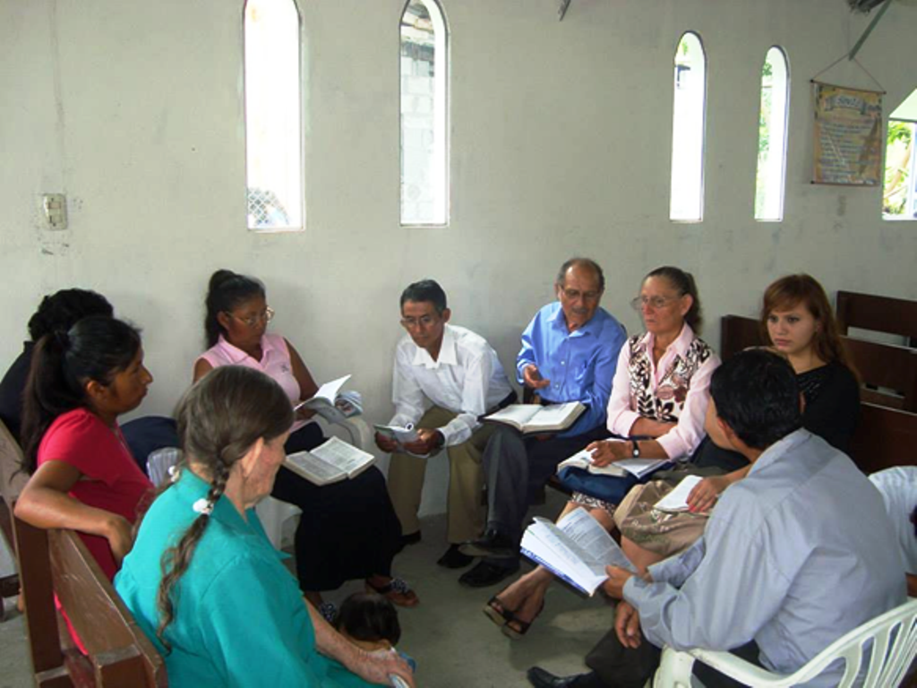
CANTO ESPECIAL
#26 “AQUÍ REUNIDOS”

Slide 14
Cristo llama a muchos misioneros, tanto hombres como mujeres para que se consagren a Dios y estén
dispuestos a gastar y ser gastados en su servicio.
MISIONERO MUNDIAL
INDIA

Slide 15
INFORME
SECRETARIAL

Slide 16
CONCLUSIÓN
Hoy te quiero invitar a que te unas a participar en la distribución los e-book misioneros, el próximo
sábado y que podamos repartir digitalmente la mayor cantidad de libros electrónicos a toda persona
que tengamos contacto con ella por medio de nuestras redes sociales.

Slide 17
VERSÍCULO PARA MEMORIZAR

Slide 18
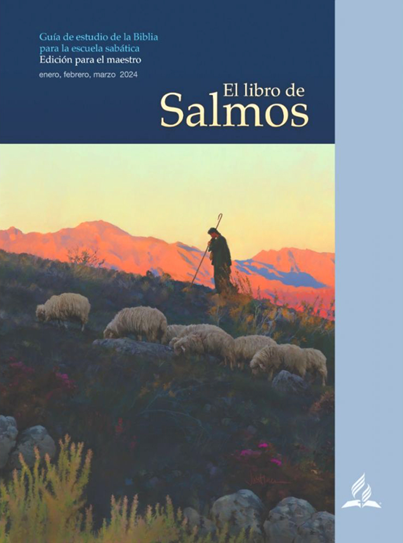
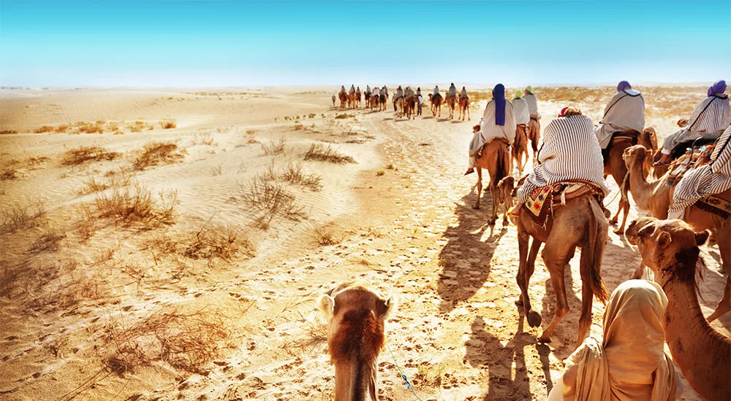
REPASO DE LA LECCIÓN # 10
LECCIONES DEL PASADO

Slide 19
HIMNO FINAL
#613 “HOY NOS TOCA TRABAJAR “.

Slide 20
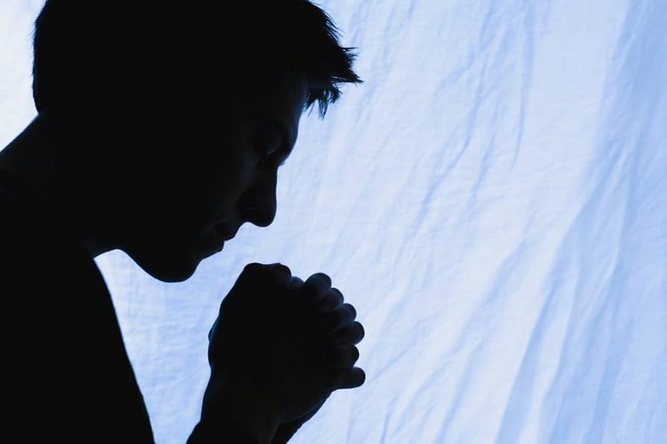
ORACIÓN FINAL
En la tarea de rescatar almas de sus engaños, se realizará mucho más por medio de la oración humilde
hecha con el espíritu de Cristo que utilizando muchas palabras sin oración.
Oremos con fervor y vayamos con alegría, fe y valor a entregar todos los libros que adquirimos.

